Slide 1
CHAPTER 4
애플리케이션 의 구조와
사용자 인터페이스 살펴보기
정보통신공학부

Slide 2
하나의 화면, Activity
Activity
  하나의 스크린 또는 화면
  UI 컴포넌트를 화면에 표시하고, 시스템이나 사용자의 반응을 처리
  하나의 애플리케이션이 여러 개의 Activity를 가질 수 있다
  Activity간의 데이터 전송 기법 필요
    Intent로 처리
  화면이 변경되는 경우 이전 Activity는 history stack에 저장
    History stack을 이용하여 이전 화면으로 전환이 가능
  setConentView() 메소드를 통해 UI를 화면에 표시

Slide 3
하나의 화면, Activity
Activity의 가상 메소드
  onCreate(Bundle)
    Activity 초기화
    findViewById(int), setContentView(int) 메소드를 주로 호출
  onPause()
    Activity를 떠날 때 처리
    애플리케이션 실행 도중에 전화가 걸려오면 그때까지의 내용을 모두 저장

Slide 4
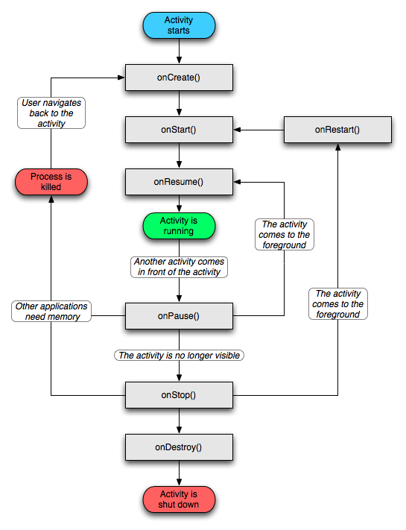
하나의 화면, Activity
Activity 라이프 사이클

Slide 5
하나의 화면, Activity
Intent
  화면(Activity) 전환 시에 정보 전달 담당
    Intent i = new Intent(this, NoteEdit.class);
    startActivityForResult(i, ACTIVITY_CREATE);
  호출하는 쪽은 this, 호출 당하는 쪽은 NoteEdit
    This에서 NoteEdit 클래스의 화면으로 전환
    화면전환은 startActivity() 나 startActivityForResult() 메소드로 수행
  호출하는 쪽에서 데이터를 Intent에 저장해서 전송할 수 있음
  호출당하는 쪽에서는 Intent로부터 데이터를 추출할 수 있음

Slide 6
Intent Receiver, Service, Content Provider
Intent Receiver
  외부에서 이벤트가 발생했을 때 처리
    핸드폰으로 전화가 걸려오거나, 데이터 네트워크 접속이 활성화되는 것 등
  UI를 가지지 않는다
  NotificationManager를 이용하여 사용자에게 통보
  AndroidManifest.xml에 등록되어야 한다
Service
  UI를 가지지 않고, 백그라운드로 실행되는 코드
  음악 재생
    화면 전환 시에도 음악 연주
    Context.startService()를 호출하여 Activity를 Service로 실행
  Context.bindService()
    서비스에 연결하거나 아직 시작하지 않은 Service를 시작할 때 사용
ContentProvider
  다른 애플리케이션과 데이터를 공유할 때 사용

Slide 7
프로세스 라이프 사이클
프로세스 상태
  Foreground activity
    사용자가 현재 조작중인 최상위 화면의 Activity
    메모리가 부족해도 제일 마지막에 제거
  Visible activity
    사용자 화면에 보여지지만 foreground가 아닌 상태
  Background activity
    사용자에게 보여지지 않고 멈춘 상태
    Foreground activity나 visible activity가 메모리를 요구하면 background activity는 제거될 수 있다
    다시 활성화되는 경우 상태 보존을 위해 Activity의 onCreate(Bundle savedInstanceState) 메소드에서 savedInstanceState를 이용하여 복원할 수 있다.
  Empty process
    Service, BroadcastReceiver 처럼 Activity도 없고 애플리케이션 컴포넌트도 없는 프로세스
    시스템에 메모리가 부족한 경우 즉시 제거된다

Slide 8
화면 구성 요소들의 계층 구조
Activity
  안드로이드 애플리케이션의 기본 구성 단위
  그 자체로는 화면에 보여주지 않음
  내부의 View와 ViewGroup 클래스로 화면을 구성
사각 레이아웃_View
  직사각형 형태의 레이아웃과 각종 정보를 저장하는 자료구조
  크기조절, 레이아웃 구성, 그리기, 포커스 변화, 스크롤링과 키처리 등
  위젯(widget)의 베이스 클래스로 사용
View들의 집합_ViewGroup
  한 화면을 구성하는 여러 View들의 집합
  View 안에 또 다른 View를 가질 수 있는 구조적 형태를 지원
  레이아웃을 위한 기본 클래스로 사용

Slide 9
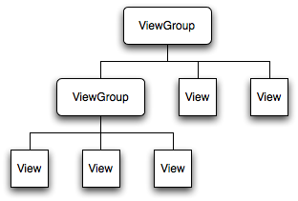
화면 구성 요소들의 계층 구조
트리 구조의 사용자 인터페이스
  트리 구조의 루트 노드를 파라미터로 하여 setContentView() 메소드 호출
  트리 구조를 따라 하위 View의 Draw메소드가 자동 호출
LayoutParams 클래스
  뷰 객체들을 어떻게 그려야 하는지에 대한 정보를 부모 객체에게 통보
    WRAP_CONTENT : 컨텐츠를 표시한데 필요한 최소한의 크기로 그린다
    FILL_PARENT : 부모 객체와의 여백을 제외한 나머지 모든 공간을 차지

Slide 10
레이아웃 객체
View Groups
클래스
FrameLayout | 단일 객체를 표현하기위한 프레임 역할. 나중에 그린 객체를 보여준다
LinearLayout | 수평 또는 수직으로 배치. 자동 스크롤
TableLayout | 행과 열을 가진 표 형태. 가장 큰 요소의 크기로 셀 설정. 쉘 테두리는 은닉
AbsoluteLayout | 프로그래머가 좌표값을 명시
RelativeLayout | 한 구성 요소를 기준으로 상대적인 위치를 지정
Gallery | 이미지를 수평으로 스크롤하여 보여주는 클래스
GridView | 눈금 구조를 보여주는 클래스
ListView | 스크롤링되는 하나의 컬럼 리스트를 보여준다
ScrollView | 수직으로 구성요소의 열을 스크롤링하게 한다
Spinner | 콤보박스 역할
SurfaceView | Low level 그리기를 지원
TabHost | 탭 선택 목록지원. 탭으로 Activity를 전환
ViewFlipper | 슬라이드 쇼처럼 시간 주기로 아이템을 바꿔준다
ViewSwitcher | ViewFlipper와 동일

Slide 11
XML을 이용한 화면 디자인
\res\layout
  각 xml은 엘리먼트(태그명)와 어트리뷰트(속성)로 구성
    엘리먼트는 클래스와 매칭
    어트리뷰트는 메소드와 매칭
      text 어트리뷰트는 setText와 매칭
    속성을 이용하여 크기 및 위치 조정 가능
    크기 조정 단위
      px(pixels)
      dip(device independent pixels)
      sp(scaled pixels – best for text size)
      pt(pints)
      In(inches)
      Mm(millimeters)
XML 리소스 불러오기
  Activity에서 xml 레이아웃을 선택
    Activity의 setConentView(R.layout.layout_file_name)을 호출

Slide 12
후킹, 이벤트, 테마
화면 엘리먼트의 후킹
  엘리먼트의 ID를 이용해 해당 객체의 참조를 얻는다
    <TextView> 태그의 id=“@+id/label”
    TextView msgTextView = (TextView)findViewById(R.id.label);
    msgTextView.setText(R.string.push_me)

Slide 13
후킹, 이벤트, 테마
UI 이벤트 입력 처리하기
  이벤트 처리 메소드
    public 타입
    이를 오버라이드하여 재정의
    Activity의 onKeyDown(), onKeyUp() 등
  버튼과 같은 몇몇 위젯은 이벤트 처리 메소드가 별도로 제공되지 않는다
    콜백(callback) 함수(listener)를 등록하여 자동 호출되게 한다
  public class SendResult extends Activity {
  protected void onCreate(Bundle saveValues) {
  ...
  Button button = (Button)findViewById(R.id.corky);
  button.setOnClickListener(mCrokyListener);
  }
  private OnClickListener mCrokyListener = new OnClickListener() {
  public void onClick(View v) {
  ...
  }
  }
  }

Slide 14
후킹, 이벤트, 테마
애플리케이션에 테마 적용하기
  테마(Theme) – 애플리케이션의 전체적인 분위기를 설정
    Theme_Black, Theme_Light 등
    기본 테마 – android.R.style.Theme에 정의
  테마 설정
    AndroidMenifest.xml 파일 수정
    <?xml version="1.0" encoding="utf-8"?>
    <manifest xmlns:android=…. >
    <application android:theme="@android:style/Theme_Black" …>
    <activity android:name=".HelloAndroid" ... >
    ...
    </activity>
    </application>
    <uses-sdk android:minSdkVersion="3" />
    </manifest>
    프로그래밍으로 설정
    setTheme(android.R.style.Theme_Light);
    setContentView(…);

